Slide 1
Soal & Template Jawaban
Task 5
Nama : M.Harun Arrasyid

Slide 2
Petunjuk
Silahkan merujuk pada Data Source Task 5 yang telah disediakan untuk mengerjakan soal soal di bawah ini
Pada bagian data analytics, terdiri dari 4 soal dengan use case & tabel yang sama. Bayangkan kamu memiliki database erp yang terdiri dari 3 tabel: penjualan, pelanggan, barang. Tabel tersebut akan dibuat menjadi sebuah datamart yang nantinya digunakan untuk visualisasi.

Slide 3
Query
Soal 1 *:
Dari 2 query ini, mana yang bekerja lebih baik? Jelaskan mengapa.
SELECT * FROM pelanggan WHERE SUBSTR(alamat, 1, 3) = Mat;
SELECT * FROM pelanggan WHERE alamat LIKE 'Mat%'
*disclaimer: soal ini tidak terkait dengan data source
Jawaban : B
Alasan : karena pada query B lebih efisien karena tidak perlu menggunakan fungsi SUBSTR

Slide 4
Query
Soal 2 *:
Anggap kita memiliki tabel pelanggan dengan kolom: id, nama, tanggal_lahir, alamat. Bagaimana cara yang lebih tepat dalam menulis query untuk mendapatkan data pelanggan yang tanggal_lahir nya ada di antara 2000-01-01 sampai 2008-12-31? Pilihlah salah satu jawaban dan berikan alasannya.
SELECT * FROM pelanggan WHERE tanggal_lahir >= '2000-01-01' AND tanggal_lahir <= '2008-12-31'
SELECT * FROM pelanggan WHERE tanggal_lahir BETWEEN '2000-01-01' AND '2008-12-31'
*disclaimer: soal ini tidak terkait dengan data source
Jawaban : B
Alasan : karena pada query B lebih efisien tidak perlu menulis kolom tanggal_lahir berulang kali dan fungsi matematika >=, <=

Slide 5
Soal 3: Menentukan Primary Key
Tugas Tentukan primary key dari table penjualan. jelaskan alasannya
Jawaban & Penjelasan : id_invoice, karena pada kolom id_invoice menunjukan value setiap kolom unique

Slide 6
Soal 4: Design Datamart
Tugas Buatlah design datamart (Terdiri dari tabel base, dan tabel aggregate). Upload file query dalam gdrive mu (pastikan dapat diakses public). Lalu masukkan linknya di tabel di bawah, dan cantumkan juga screenshoot query nya (jika lebih dari 1 file, maka masing masing file di-screenshoot) Silahkan tambah halaman jika dibutuhkan
Jawaban : ……..
No | Nama File | Link
1 | Table Base | Link
2 | Table Agregate | Link

Slide 7
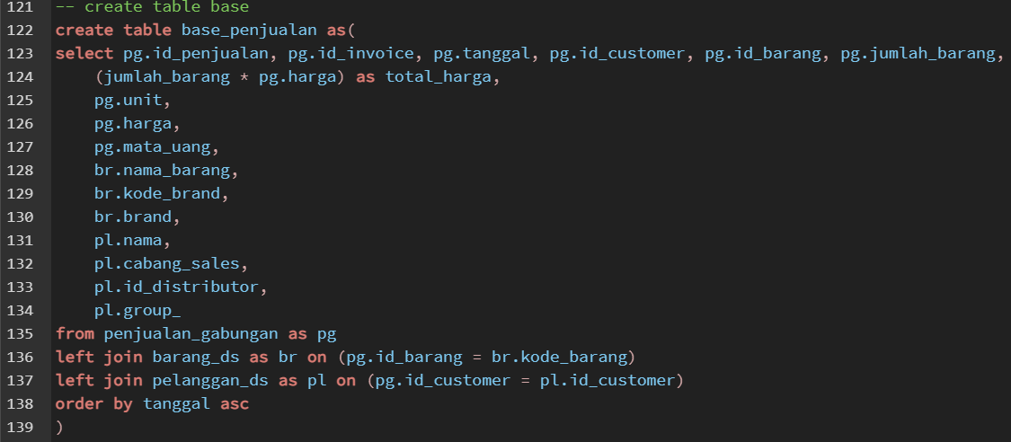
Table Base “<<Nama Tabel>>”
Masukkan screenshoot query disini

Slide 8
Table Base “<<base_penjualan>>”
Column | data type | Description | transformation
Id_penjualan | Str | PK table penjualan | Concat (id_invoice, ‘-’, id_barang)
Id_invoice | Str | Id invoice
Tanggal | Date | Tanggal transaksi
id_customer | Str | id customer
id_barang | Str | Id barang
Jumlah_barang | Num | Jumlah barang terjual
Total_harga | Num | Harga barang * jumlah barang | (Jumlah barang * harga)
Unit | Str | Kemasan setiap penjualan

Slide 9
Harga | Num | Harga barang
Mata_uang | Str | Mata uang = IDR
Nama_barang | Str | Nama barang
Kode_brand | Str | Kode barang
Brand | Str | Nama brand
Nama | Str | Nama pelanggan
Cabang_sales | Str | Cabang supply pelanggan
Id_distributor | Str | Distributor supply barang
Group_ | Str | Kategori pelanggan : klinik, apotek

Slide 10
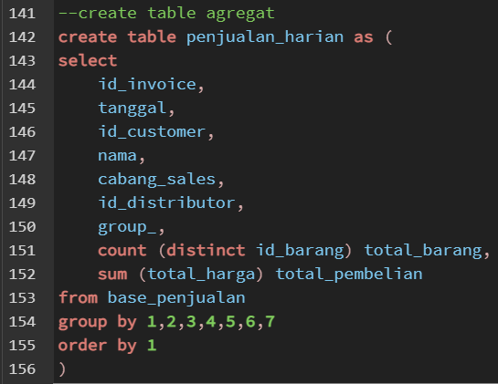
Table Aggregate “<<penjualan harian>>”
Masukkan screenshoot query disini

Slide 11
Table Aggregate “<<penjualan_harian>>”
column | data type | Description | Transformation
Id_invoice | Str | PK table penjualan harian
Tanggal | Date | Tanggal transaksi
Id_customer | Str | Id pelanggan
Nama | Str | Nama pelanggan
Cabang_sales | Str | Nama cabang
Id_distributor | Num | Distributor
Group_ | Str | Kategori pelanggan : klinik, apotek
Total_barang | Num | Total barang yg di beli | Count (distinct id_barang)
Total_pembelian | Num | Total harga bayar | Sum (total_harga)

Slide 12
Soal 5 : Data Visualization
Tugas buatlah data visualiasasi nya, dan cantumkan linknya di bawah (pastikan bisa diakses publik). Lalu cantumkan juga screenshot visualisasinya
Silahkan tambah halaman jika dibutuhkan
Jawaban :
Link visualisasi (ex link Google Data Studio) : https://lookerstudio.google.com/s/q9mpH_UTNvM

Slide 13
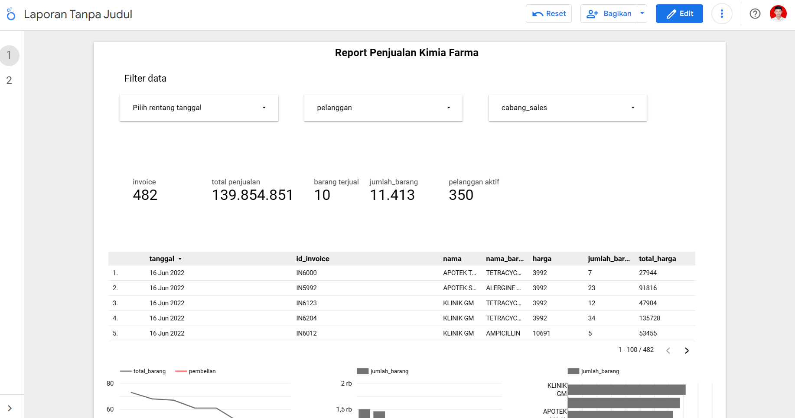
Masukkan screenshoot visualisasi disini
Link googgle data studio

Slide 14
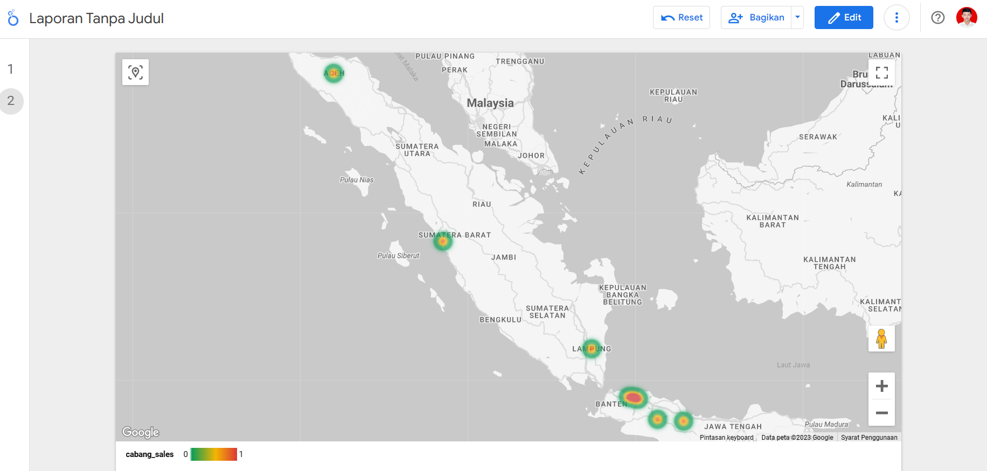
Link googgle data studio

